Slide 1


www.dex-ic.com

Slide 2


Naša misia
„Zlepšovať spoločnosť skrz digitálne inovácie a výskum“

Slide 3
DEX Innovation centre
Digitálne inovácie
SMART Zdravie
SMART Doprava
SMART Energia

Slide 4
Naším prístupom je:
ZÍSKAVAŤ FINANCIE
SPOLUVYTVÁRAŤ
BUDOVAŤ
VZDELÁVAŤ

Slide 5
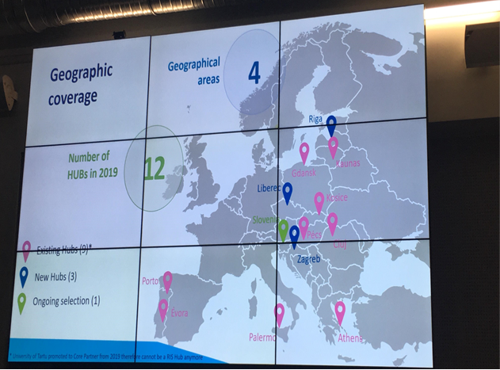


Naše nedávne aktivity (2018/19)
DEX IC sa stal EIT Health RIS Hubom v Českej Republike!
DEXIC sa stal prvým vedúcim partnerom v ČR v Interreg Danube Transnational Programme.

Slide 6

11/01/2019
TECHNOLOGICKÉ CENTRUM ČR AV
ÚVOD: Prezentácia nástrojov pre inovatívne zadávanie verejných zakázok -PPI
Bucová Dominika, DEX Innovation Centre

Slide 7
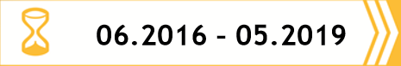
PPI2Innovate projekt
PPI z anglického „Public Procurement of Innovation“
Verejné zakázky na inovatívne riešenia
Nástroj na podporu a rozvoj inovácií v Strednej Európe
Trvanie projektu

Slide 8
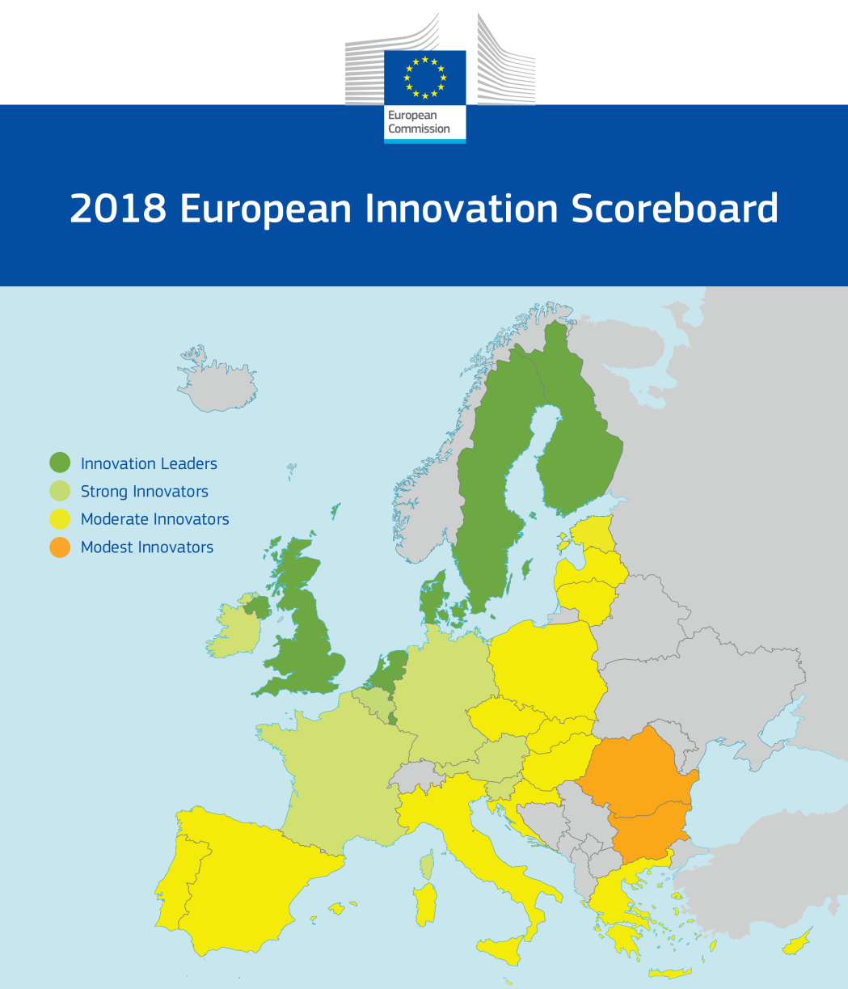
Prečo PPI a PPI2Innovate?
Zdroj:
Európska Komisia
Partnerské krajiny:
Poľsko
Maďarsko
Taliansko
Chorvátsko
Slovinsko
Česko

Slide 9

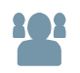
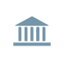
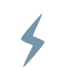
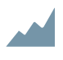

Zameranie PPI2Innovate projektu
Verejní zadávatelia na všetkých úrovniach štátnej správy
Verejný sektor ako „prvo-kupujúci“ inovatívneho riešenia
Pozitívna zmena postoja k PPI
Zvýšiť aktívne využívanie PPI v Strednej Európe
Verejný sektor + firmy = rozšírenie inovácií na trhu

Slide 10



Ppi2innovate piloty
1. Poľsko – mesto Lublin - Energia
- inovatívne osvetlenie mini-amfiteátru Jána Pavla II.
2. Maďarsko – kraj Somogy - Zdravie
- softvérové riešenie pre monitorovanie a podporu pri liečbe pacientov trpiacich kardivaskulárnymi ťažkosťami
3. Taliansko – región Piemonte - Energia
- inteligentné a energeticky úsporné riešenia pre údržbu budov a skleníkov v priestoroch experimentálnej botanickej záhrady
4. Slovinsko – Ministerstvo verejnej správy- IKT
-inovatívne riešenie v oblasti IKT umožňujúce sémantickú analýzu dát

Slide 11

DEX IC ako Kompetenčné centrum pre ppi v českej republike
Pre ČR: DEX Innovation Centre v Liberci
3 roky po skončení projektu
Podpora PPI projektových myšlienok
Zdieľanie skúseností a „lessons learned“ nadobudnutých počas trvania projektu

Slide 12

Q&A -> SLIDO (www.sli.do)

Slide 13



Kontaktujte nás
Vojtěch Jíra
Projektový manažér
DEX Innovation Centre
www.interreg-central.eu/PPI2Innovate
vojtech.jira@dex-ic.com
#PPI2Innovate #PPI #procure #innovation
1.661.148,75
06.2016 – 05.2019

Slide 14










Projektové partnerstvo

Slide 15








Asociovaní strategickí partneri

Slide 16

Ďakujem za pozornosť!

